Slide 1

대학교
계열별 미래 전망
팀명 : ______

Slide 2
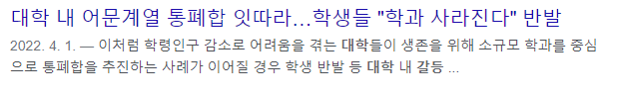

23년 교육 공공데이터 분석활용대회
ㅇㅇㅇ학교 김준
동기
목적
분류
2023년 현재 다양한 학과의 통폐합이 진행되고 있다.
내가 가고 싶은 학과는 무사할지 궁금하고 그 학과의 미래 상황은 어떨지 궁금해서 직접 데이터를 분석하여 계열별로 어떤 추이를 보이고 있는지 분석했다.
계열별로 분류하여 비교하면서 계열의 현 상황을 분석해보고 이를 바탕으로 계열별 미래 상황을 예측해 본다.
계열은 7개로 분류한다.
의약계열
교육계열
자연계열
예체능계열
사회계열
인문계열
공학계열
관련 기사
사용한 데이터
고등교육기관 졸업자 취업통계
https://www.moe.go.kr/boardCnts/viewRenew.do?boardID=294&boardSeq=90188&lev=0&searchType=null&statusYN=W&page=1&s=moe&m=020402&opType=N
https://www.kedi.re.kr/khome/main/announce/selectBroadAnnounceForm.do?selectTp=0&board_sq_no=3&article_sq_no=34905
창업진흥원 창업기업 창업자의 전공정보
https://www.data.go.kr/data/15048999/fileData.do
한국교육개발원_대학별 학과별 모집인원 및 졸업자 현황
https://www.data.go.kr/data/15053809/fileData.do
1: https://news.nate.com/view/20220401n22281
2: https://news.mt.co.kr/mtview.php?no=2014041010113327536

Slide 3
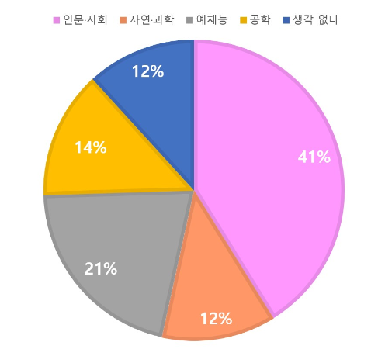
23년 교육 공공데이터 분석활용대회
ㅇㅇㅇ학교 김준
계획
활동 전 결과 예상
현재 대학이
필요로 하는 계열
시각화
미래전망 좋음
미래전망 변화 없음
미래전망 나쁨
의약계열
공학계열
예체능계열
사회계열
교육계열
자연계열
인문계열
학생 학과 선호도
취업률과 창업률
관련해 비교
대학교에 진학할 학생들이 가장 선호하는 학과 계열은 인문·사회, 204명중 84명으로 41%, 자연·과학은 25명으로 12%, 예체능은 43명으로 21%, 공학은 28명으로 14%, 고민 중인 학생들은 24명으로 12%이다. 최근 많은 사람이 예체능에 많은 관심을 가지고 있으므로 예체능과 학생들이 점차 많아지는 추세이며 이번 조사에서 자연·과학계열보다 더욱 많은 학생 수를 보였다. 그리고 인문·사회계열이 자연·과학 계열보다 약 30% 정도 더 많은 것으로 나타난다.
앞서 나온 결과를
가지고 미래전망
예측해보기
https://youthpress.net/xe/index.php?mid=kypnews_article_global&document_srl=262410&listStyle=viewer

Slide 4
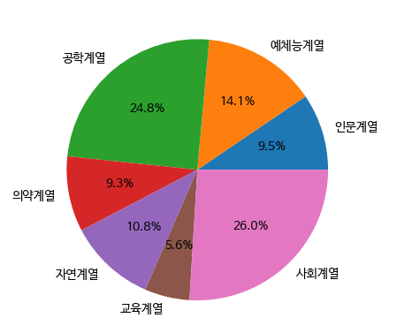
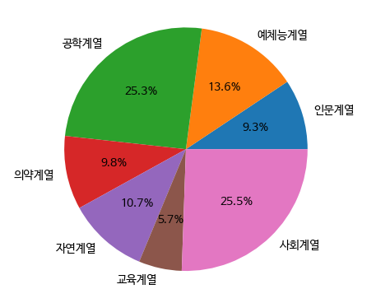
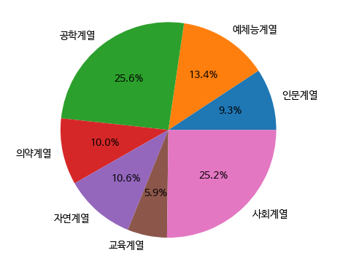
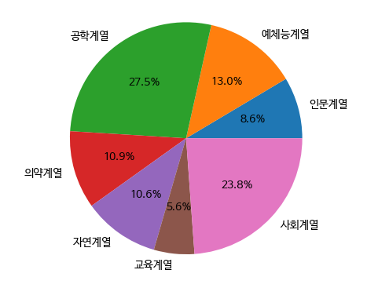
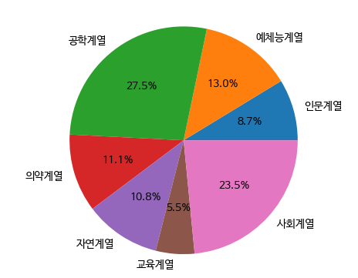
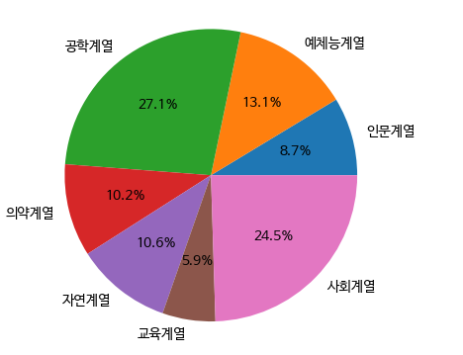
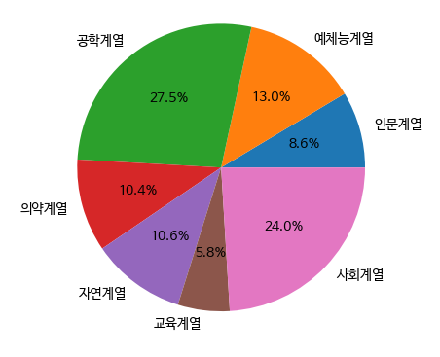
23년 교육 공공데이터 분석활용대회
ㅇㅇㅇ학교 김준
전체 프리뷰
Ipsum Loreasdfakjflkajfdkl

Slide 5
23년 교육 공공데이터 분석활용대회
ㅇㅇㅇ학교 김준
현재 공학계열과 의학계열의 비중은 꾸준히 증가하고 있다.
인문계열 또한 인원이 줄어들었다. 전체적으로 문과계열이 감소
사회계열은 2016년 가장 많은 인원을 모집했지만 현재는 공학에 밀려 2위로 밀려났다
예체능, 교육, 자연계열은 6년째 비슷한 추이를 보이고 있다
대학에서는 문과계열의 규모를 줄이고 이과계열의 규모를 늘리는 추세이다. 이러한 변화에 취업시장도 변화가 있는지 알아보자

Slide 6
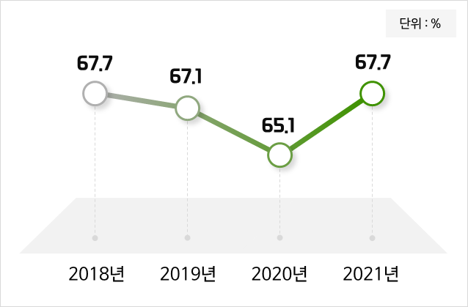
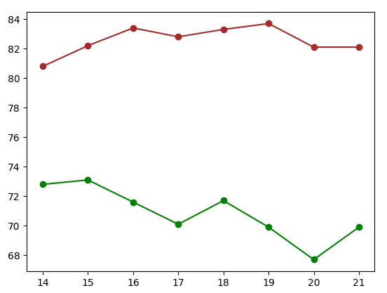
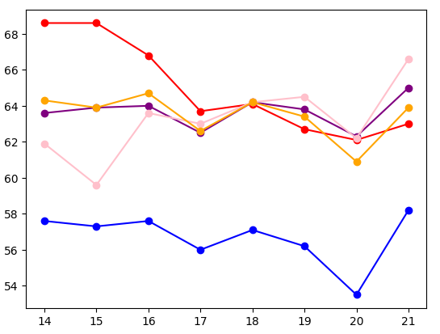
23년 교육 공공데이터 분석활용대회
ㅇㅇㅇ학교 김준
취업률 최근 4년간의 평균 취업률인 66.9% 기준으로 나눔/ 분류 기준은 최근 4년간의 취업률 평균으로 분류함
전체 취업률에 현재 취업률을 대조해본 결과 의학계열과 공학계열만이 전체 평균 취업률보다 높은 것으로 나왔다. 특히 의약계열은 14년도부터 80%대를 유지하며 공학계열과 약 10%정도 차이가 난다.
이외의 교육, 자연, 예체능, 사회, 인문 계열은 평균 취업률보다 낮은 형태로 나타났다. 특히 인문계열은 7개의 계열 중 유일하게 50%대를 기록했다.
높은 취업률 66.9% 이상
낮은 취업률 66.9% 이하
교육계열
자연계열
예체능계열
의약계열
공학계열
사회계열
인문계열

Slide 7
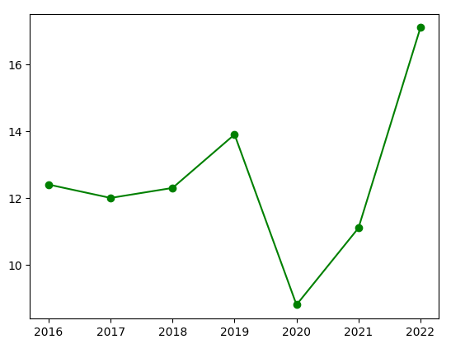
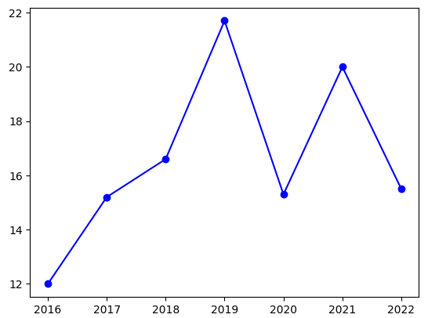
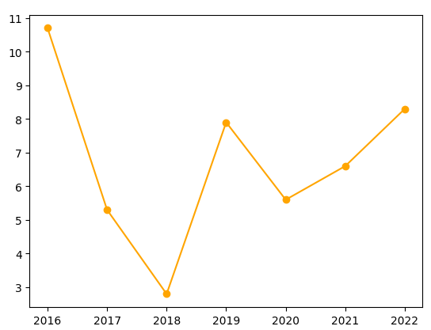
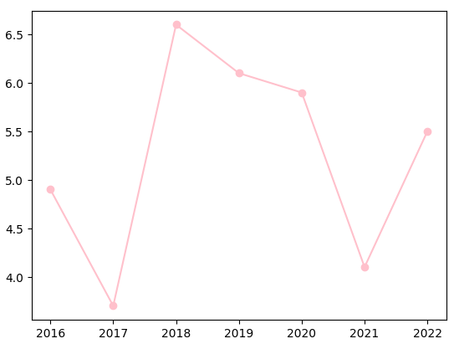
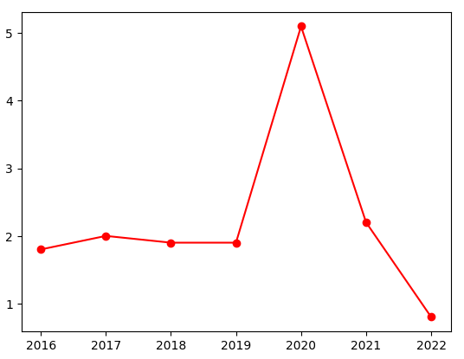
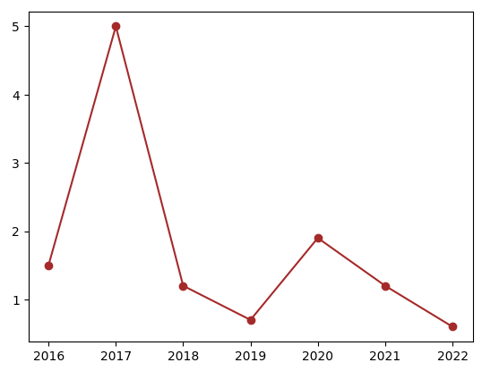
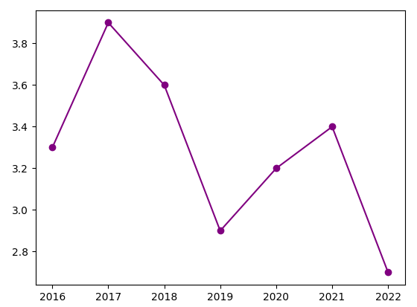
23년 교육 공공데이터 분석활용대회
ㅇㅇㅇ학교 김준
창업률 2022년도의 평균 창업률인 7.2% 기준으로 나눔/ 분류 기준은 2022년도의 창업률 평균으로 분류함
높은 창업률 7.2% 이상
앞선 결과들과 달리 대표적인 문과계열들이 강세를 보였다. 특히 낮은 모집인원과 낮은 취업률 지표를 보여주던 인문계열이 창업률 상위권을 기록했다.
압도적으로 높은 취업률을 보여주던 의학계열이 가장 낮은 취업률을 기록했다. 또한 교육계열 역시 대부분
1~2%사이를 유지했다.
공학계열
인문계열
사회계열
낮은 창업률 7.2% 이하
예체능계열
교육계열
의약계열
자연계열

Slide 8
23년 교육 공공데이터 분석활용대회
ㅇㅇㅇ학교 김준
결과
의약계열 : 직업의 특성상 이러한 자료 가지고는 정확한 통계가 불가능한것 같다.
교육계열 : 모집인원, 취업률, 창업률 수치가 모두 좋지 않았다. 특히 창업률은 바닦을 뚫고 지나가고 있다.
자연계열 :

